Slide 1
Kindergarten Children’s world Dječji vrtić Dječji svijet
Varaždin (Croatia)
Stage 1/ Faza 1:
eTwinning project Children’s town
eTwinning projekt Dječji grad
Teacher – Tea Pirker:
Group 3-4 years
Grupa 3-4 godina
Pedagogue – Manuela Kos
Headmistress – Ljubimka Hajdin
www.vrticdjecjisvijet.hr

Slide 2
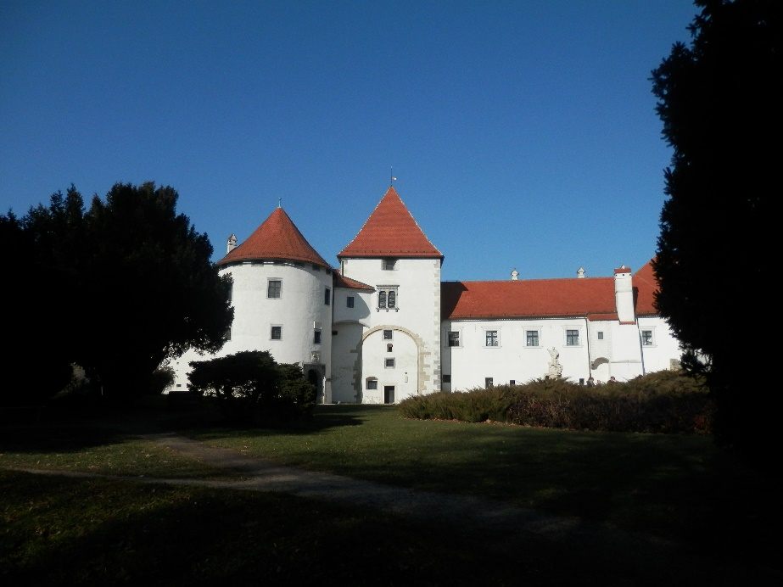
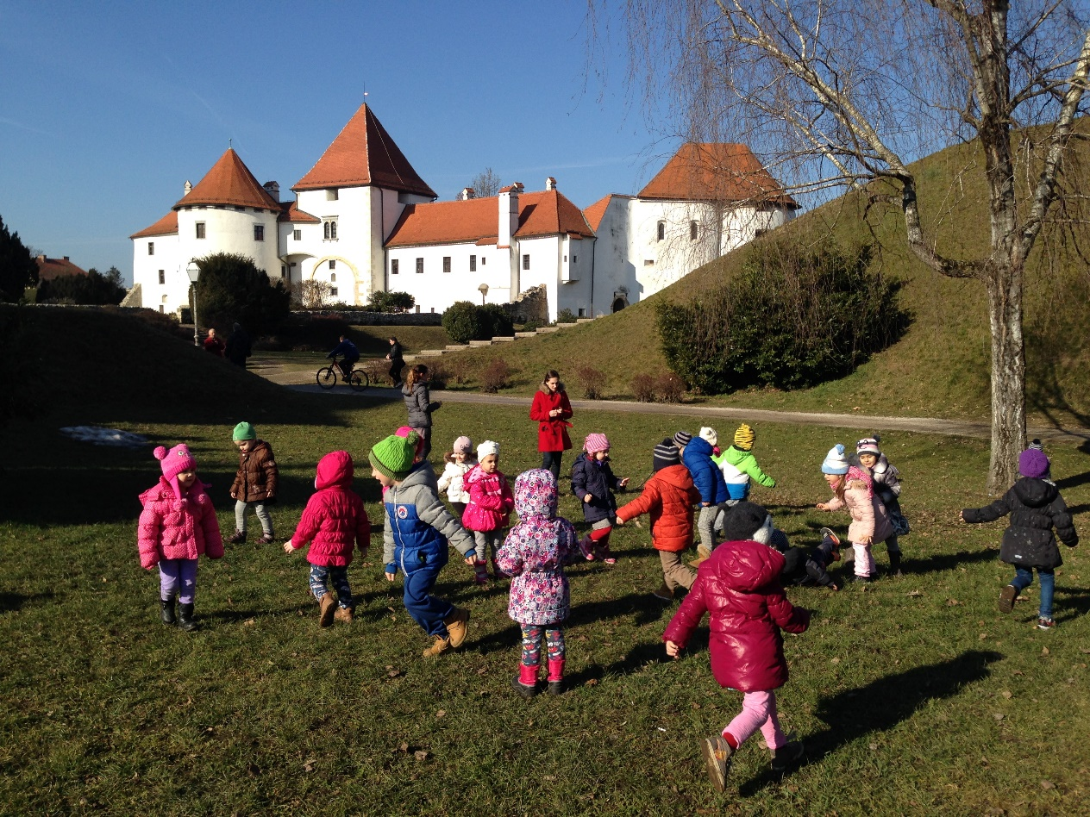
The biggest attraction of Varaždin is Old town. Children love to walk and play there. ... Najveća znamenitost Varaždina je Stari grad. Djeca tamo radu šeću i igraju se.
www.vrticdjecjisvijet.hr

Slide 3
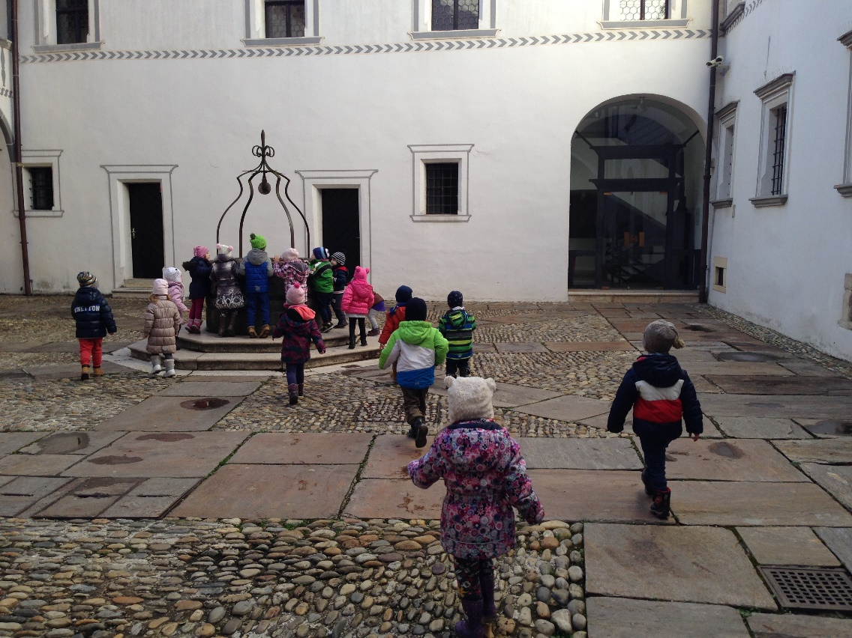
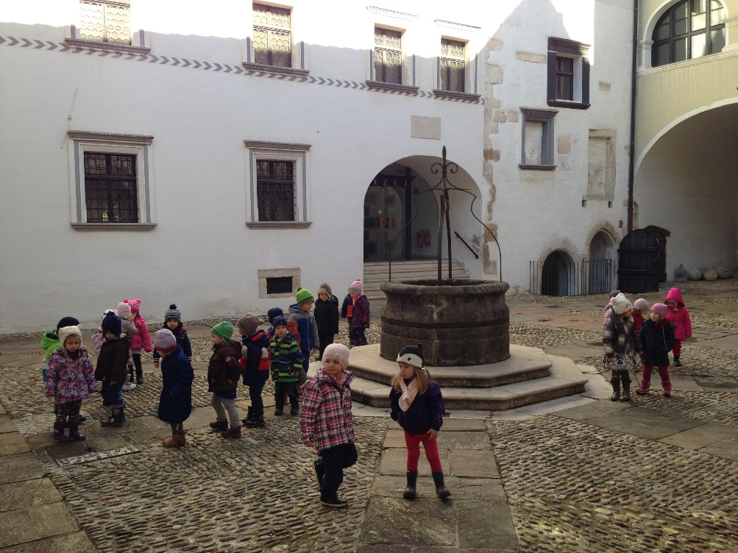
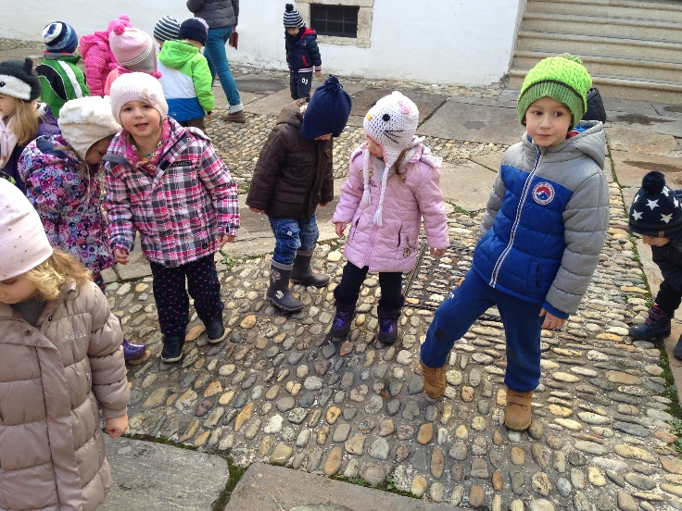
Inside the castle children find the most interesting atrium with a well. ... Unutar dvorca djeci je najzanimljivije dvorište s bunarom.
www.vrticdjecjisvijet.hr

Slide 4
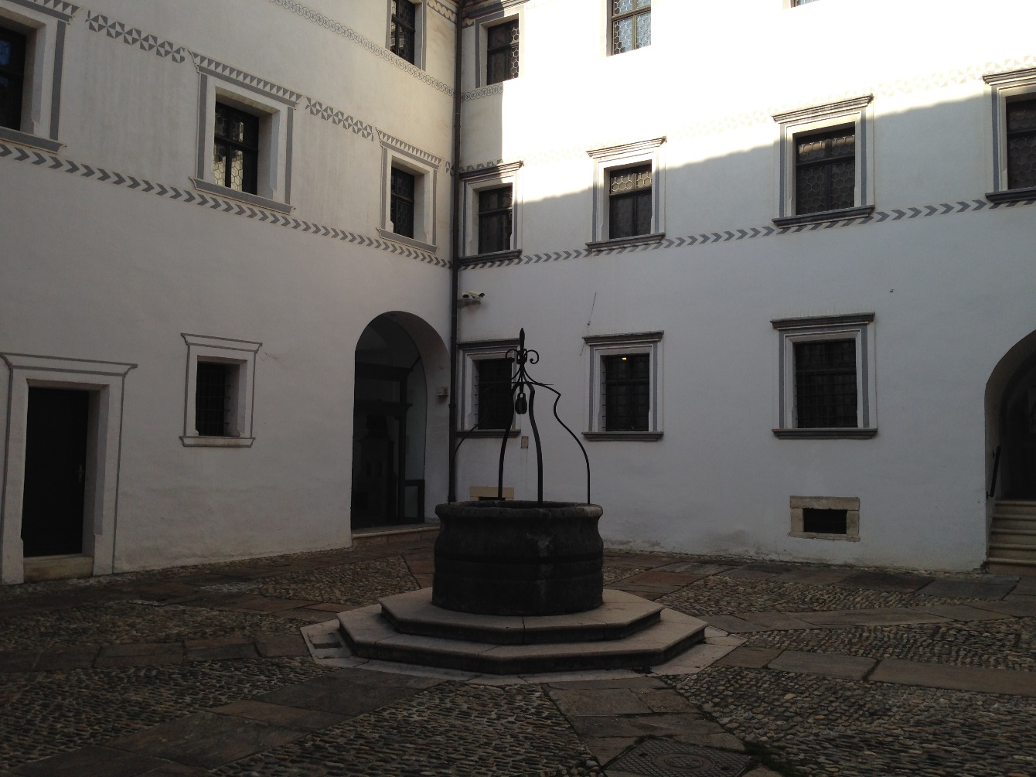
However, children don’t like that everything in atrium is white or gray. They want to add colors and flowers. ... No, djeci se ne sviđa što je sve u dvorištu bijele ili sive boje. Oni žele dodati malo šarenila i cvijeća.
www.vrticdjecjisvijet.hr

Slide 5
Statements/thoughts of children on how they would decorate Old town atrium. … Izjave djece o tome kako bi uredila atrij Staroga grada.
The atrium is nice, but it is very quiet because there is no one. Here should come children.
…
Dvorište je lijepo, ali je jako tiho jer nema nikoga. Tu bi trebala doći djeca.
(L.P., 4 years/ 4 godine)
It should paint the walls of the castle to be cheerful.
...
Trebalo bi obojati zidove dvorca da bude veselo.
(E.K., 4 years/ 4 godina)
www.vrticdjecjisvijet.hr

Slide 6
Statements/thoughts of children on how they would decorate Old town atrium. … Izjave djece o tome kako bi uredila atrij Staroga grada.
It would be beautiful if there would be lots of flowers.
...
Tamo bi bilo lijepo kad bi bilo puno cvijeća.
(A.H., 3 years/3 godine)
Atrium could be magical. Then even the sun would come to play here.
…
Dvorište bi moglo biti čarobno. Onda bi se i sunce tu došlo igrati.
(N.V., 3 years/3 godina)
www.vrticdjecjisvijet.hr

